Slide 1


CHÀO MỪNG CÁC THẦY CÔ VỀ DỰ GIỜ, THĂM LỚP
MÔN ĐẠI SỐ 8
Trường:
Giáo viên:

Slide 2
MỞ ĐẦU

Slide 3

Câu 1: Trong các hàm số sau, những hàm số nào là hàm số bậc nhất? Hãy xác định các hệ số a,b của chúng.
Câu 2: Cho hàm số
tìm y khi x = 2
Câu 3: Cho hàm số
tìm x sao cho y = 10

Slide 4
BÀI 28: HÀM SỐ BẬC NHẤT VÀ ĐỒ THỊ HÀM SỐ BẬC NHẤT
(Tiết 2)

Slide 5
HÌNH THÀNH
KIẾN THỨC

Slide 6
2. Đồ thị của hàm số bậc nhất
Cho hàm số bậc nhất
x | -2 | -1 | 0 | 1 | 2
-5
-3
-1
1
3
HĐ5:

Slide 7
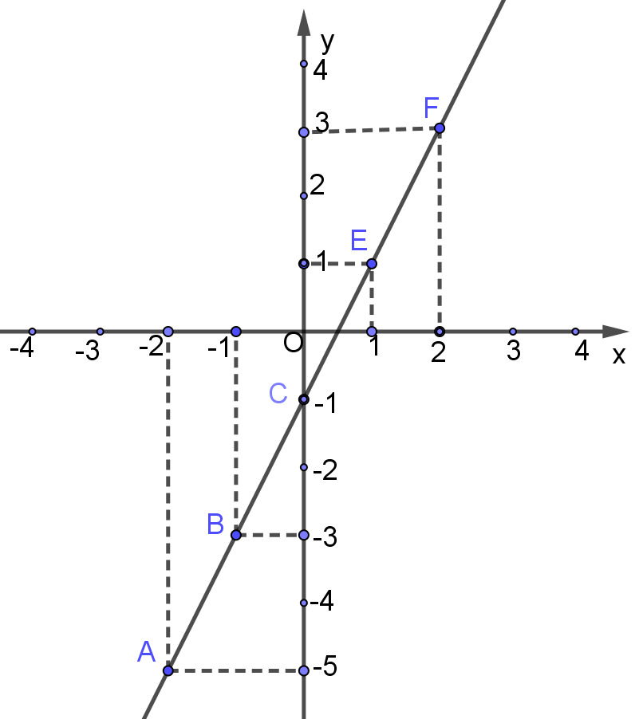
HĐ6:
Vẽ hệ trục toạ độ Oxy
F
biểu diễn các điểm A, B, C, E, F trong HĐ5
E
*) Tổng quát: Đồ thị hàm số
C
là một đường thẳng
B
A

Slide 8
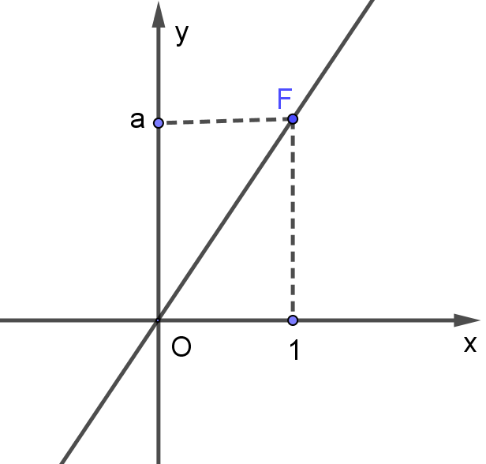

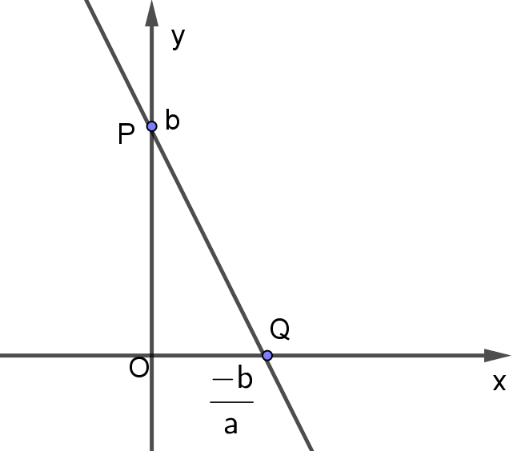

-
*) Cách vẽ đồ thị của hàm số bậc nhất
Trường hợp 1 : Khi
thì
Đồ thị hàm số là đường thẳng
đi qua gốc toạ độ
và điểm
Trường hợp 2 : Khi
ta được điểm
+ vẽ đường thẳng đi qua hai điểm P, Q.

Slide 9
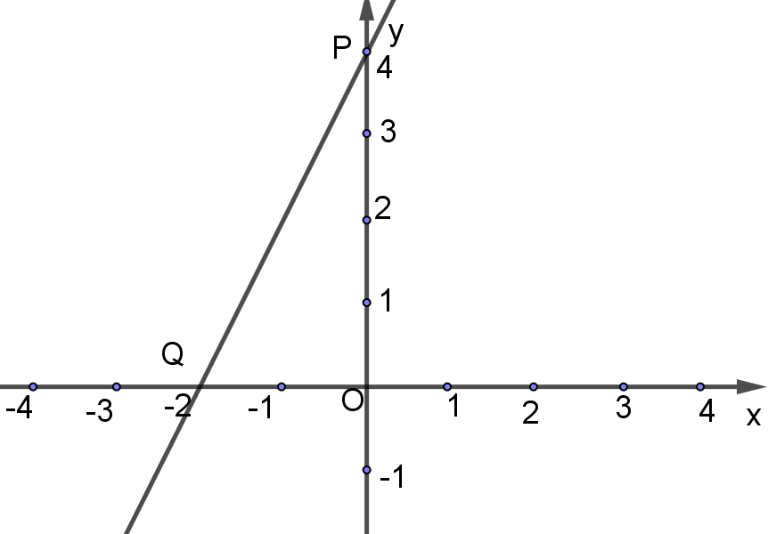
Ví dụ 3.
Vẽ đồ thị hàm số y = 2x + 4
Cho x = 0 thì y = 4,
ta được giao điểm của đồ thị
với trục Oy là P(0, 4)
Cho y = 0 thì x = -2,
ta được giao điểm của đồ thị
với trục Ox là Q(-2; 0)
Đồ thị hàm số y = 2x + 4
là đường thẳng PQ

Slide 10
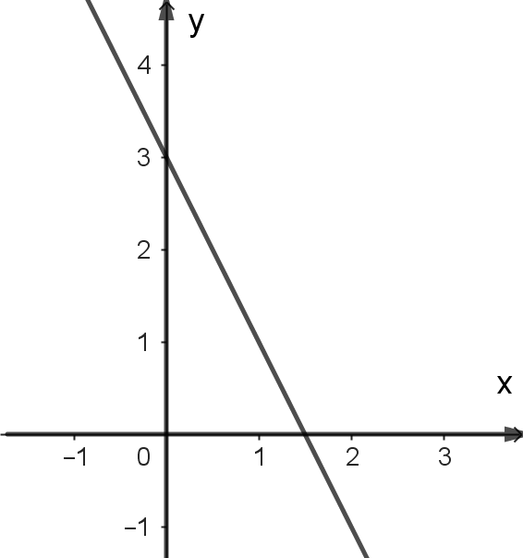
LUYỆN TẬP
1) Vẽ đồ thị hàm số bậc nhất và
*) Cho x = 0 thì y = 3, ta được giao điểm của đồ thị với trục Oy là A(0, 3)
Cho x = 1 thì
ta được giao điểm của đồ thị
với trục Ox là
Đồ thị hàm số
là đường thẳng AB

Slide 11
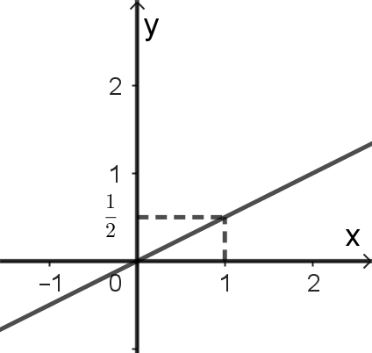
Hàm số
có b = 0 nên đồ thị hàm số đi qua điểm gốc toạ độ
và điểm

Slide 12

HƯỚNG DẪN VỀ NHÀ
Đọc lại toàn bộ nội dung bài đã học.
- Ghi nhớ dạng hàm số bậc nhất, dạng đồ thị hàm số và cahcs vẽ đồ thị hàm số bậc nhất.
- Làm bài tập: 7.28; 7.29 trong SGK trang 50
- Hàm số bậc nhất khi xác định hệ số a, b có trường hợp a đương và có trường hợp a âm vậy hệ số a có tầm quan trọng gì?
Đọc tìm hiểu và soạn bài 29 hệ số góc của đường thẳng

